Slide 1
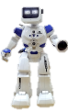
Муниципальное автономное дошкольное образовательное учреждение детский сад компенсирующего вида № 34 станицы Ленинградской муниципального образования Ленинградский район
ОТЧЕТ О РЕАЛИЗАЦИИ ПРОЕКТА
КИП – 2019 за 2022 год
ФОРМИРОВАНИЕ ПРЕДПОСЫЛОК ИНЖЕНЕРНОГО МЫШЛЕНИЯ
У ДОШКОЛЬНИКОВ С ОВЗ ПОСРЕДСТВОМ ВКЛЮЧЕНИЯ
В ДЕЯТЕЛЬНОСТЬ ТЕХНОПАРКА
В ДЕТСКОМ САДУ
Руководитель проекта:
И.И. Сухорукова,
заведующий МАДОУ № 34
Ленинградский район

Slide 2
Формирование предпосылок инженерного мышления дошкольников с ОВЗ через включение в деятельность технопарка в ДОУ
ФОРМИРОВАНИЕ ПРЕДПОСЫЛОК ИНЖЕНЕРНОГО МЫШЛЕНИЯ
У ДОШКОЛЬНИКОВ С ОВЗ ПОСРЕДСТВОМ ВКЛЮЧЕНИЯ В ДЕЯТЕЛЬНОСТЬ ТЕХНОПАРКА ДЕТСКОГО САДА
ЦЕЛЬ
ЗАДАЧИ
ПРОВЕСТИ ИТОГОВЫЙ МОНИТОРИНГ ФОРМИРОВАНИЯ ПРЕДПОСЫЛОК ИНЖЕНЕРНОГО МЫШЛЕНИЯ
У ДОШКОЛЬНИКОВ С ОВЗ
1
ПОДВЕСТИ ИТОГИ РЕАЛИЗАЦИИ ПРОЕКТА
2
3 ЭТАП
ОСУЩЕСТВИТЬ ДИССЕМИНАЦИЮ
ОПЫТА ИННОВАЦИОННОЙ ДЕЯТЕЛЬНОСТИ
3

Slide 3
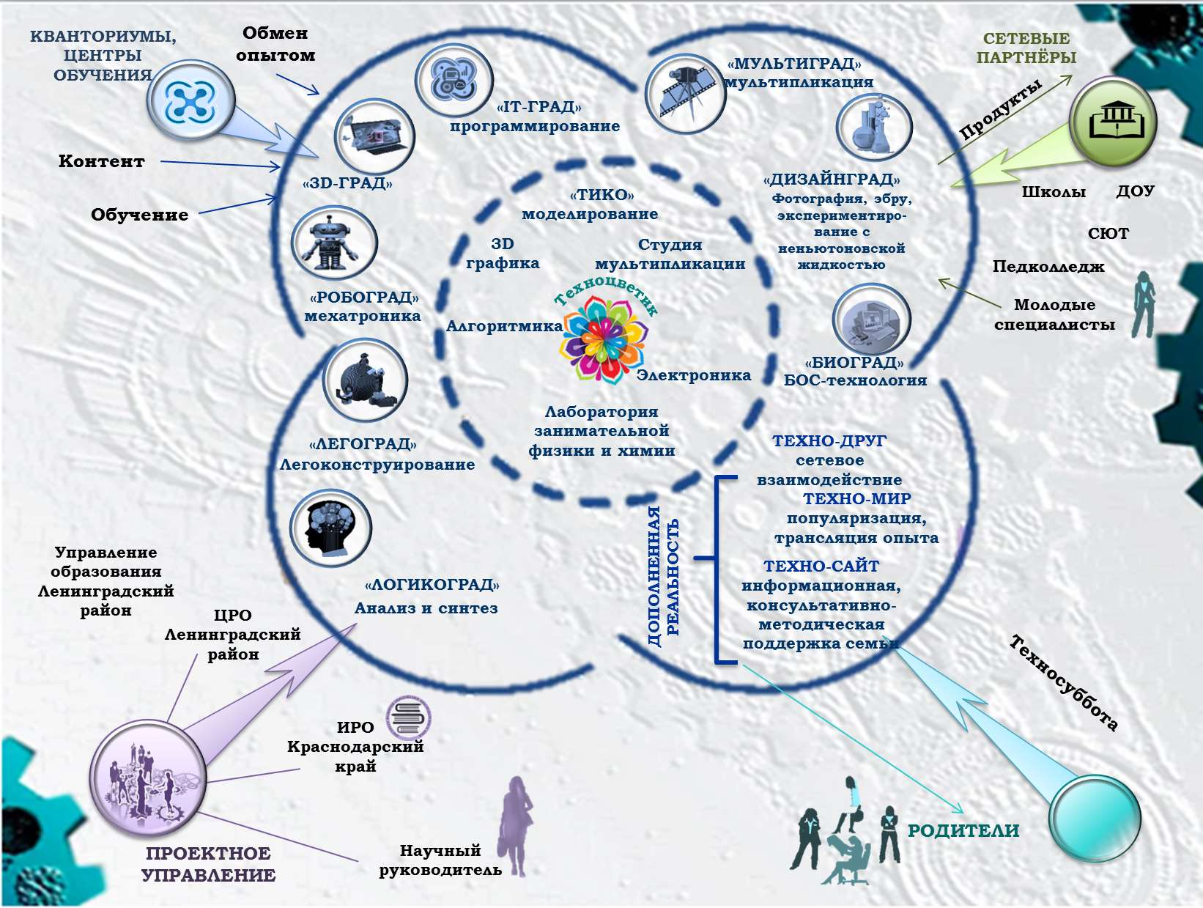
ИННОВАЦИОННОСТЬ МОДЕЛЬ ТЕХНОПАРКА ДЕТСКОГО САДА

Slide 4
ИННОВАЦИОННОСТЬ МОДЕЛЬ ФОРМИРОВАНИЯ ПРЕДПОСЫЛОК ИНЖЕНЕРНОГО МЫШЛЕНИЯ
ЦЕЛЕВОЙ КОМПОНЕНТ
ЦЕЛЬ - формирование предпосылок инженерного мышления
в дошкольном возрасте посредством включения детей с ОВЗ в реализацию парциальной программы «Техноцветик» на площадке технопарка
ЗАДАЧИ:
1. Выявить особенности и обеспечить педагогические условия формирования предпосылок инженерного мышления дошкольников с ОВЗ посредством создания технопарка в детском саду.
2. Разработать методическое обеспечение формирования предпосылок инженерного мышления дошкольников с ОВЗ посредством создания технопарка в детском саду.
3. Сконструировать и внедрить мониторинг формирования предпосылок инженерного мышления дошкольников с ОВЗ.
4. Организовать механизм сетевого взаимодействия с организациями муниципалитета, края по теме проекта.
5. Повысить педагогическую компетентность родителей в рамках совместной работы по реализации проекта.
6. По результатам осуществления проекта обобщить и транслировать инновационный опыт.
ОРГАНИЗАЦИОННО-ДЕЯТЕЛЬНОСТНЫЙ КОМПОНЕНТ
ЭТАПЫ
1. Диагностико-прогностический 2. Деятельностный 3. Аналитический
Формы
организации
деятельности
МЕТОДЫ
1.Наблюдение
2.Моделирование
3.Эксперимент
4.Техно-кейс
5. Аквариум
6.Дополненная реальность
7.Медиа-студия
8.Проектов
9.Проблемно-ориентированные
10.ТРИЗ
Психолого-педагогические условия формирования предпосылок инженерного мышления
1. Создание предметной игровой техно среды.
2. Поддержка и инициирование взаимодействия со взрослыми и с детьми.
3. Знание и принятие взрослыми индивидуальных особенностей дошкольника.
4. Готовность взрослых отступить, если инициатива не принимается детьми.
Фронтальная
Подгрупповая
Индивидуальная
Психолого-педагогические условия взаимодействия с родителями

Slide 5
ДИАГНОСТИКО-РЕЗУЛЬТАТИВНЫЙ КОМПОНЕНТ
проведение первичного мониторинга
Средство оценки эффективности формирования предпосылок инженерного мышления –
мониторинг
Уровни формирования предпосылок инженерного мышления
Категории сформированности предпосылок
инженерного мышления
у дошкольников с ОВЗ
1.Активность 7.Оценка
2.Знание 8.Целостность
3.Понимание 9.Опосредствованность
4.Применение 10.Автономность
5.Анализ 11.Креативность
6.Синтез
Выбор методики проведения мониторинга
проведение повторного мониторинга
Недостаточный
Достаточный
Оптимальный
РЕЗУЛЬТАТ:
1.Создана развивающая предметная игровая среда технопарка, позволяющая реализовать условия формирования предпосылок инженерного мышления.
2.Сконструирован и внедрен мониторинг формирования предпосылок инженерного мышления дошкольников с ОВЗ.
3.Получена положительная динамика в изменении уровня сформированности предпосылок инженерного мышления у дошкольников с ОВЗ.
4.Разработана парциальная программа по формированию предпосылок инженерного мышления у дошкольников с ОВЗ «Техноцветик».
5.Разработано пособие по организации взаимодействия с родителями «Клуб Техномир» по формированию предпосылок инженерного мышления у дошкольников с ОВЗ.

Slide 6
ИННОВАЦИОННОСТЬ ПАРЦИАЛЬНАЯ МОДУЛЬНАЯ ПРОГРАММА «ТЕХНОЦВЕТИК»
Формирование предпосылок инженерного мышления дошкольников с ОВЗ через включение
в деятельность технопарка в ДОУ
ЦЕЛЬ
Характеристика развития предпосылок инженерного мышления у детей дошкольного возраста с ОВЗ
1
Описание образовательной деятельности в образовательных модулях лабораторий технопарка детского сада
2
Особенности взаимодействие с семьями воспитанниками
3
Ожидаемые результаты, особенности организации педагогической диагностики
4
+15
пособий
РППС к образовательным модулям лабораторий
5
http://rechetsvetik.ucoz.org/index/innovacionnaja_dejatelnost/0-38

Slide 7
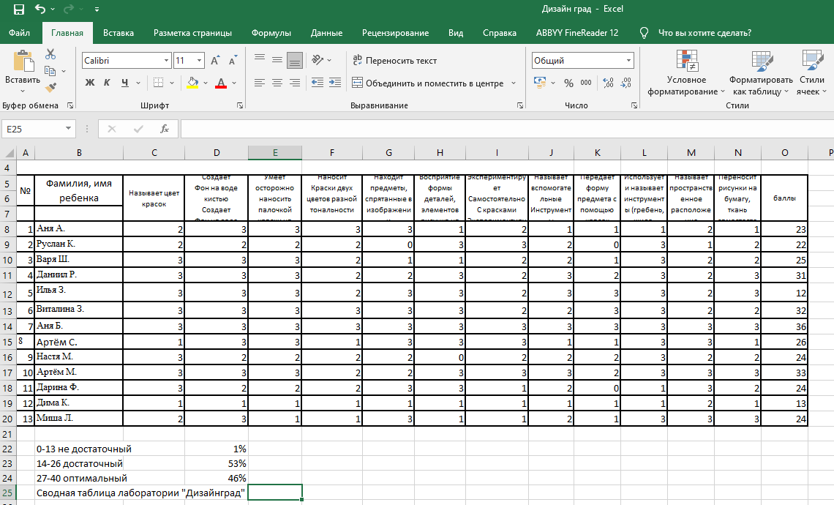
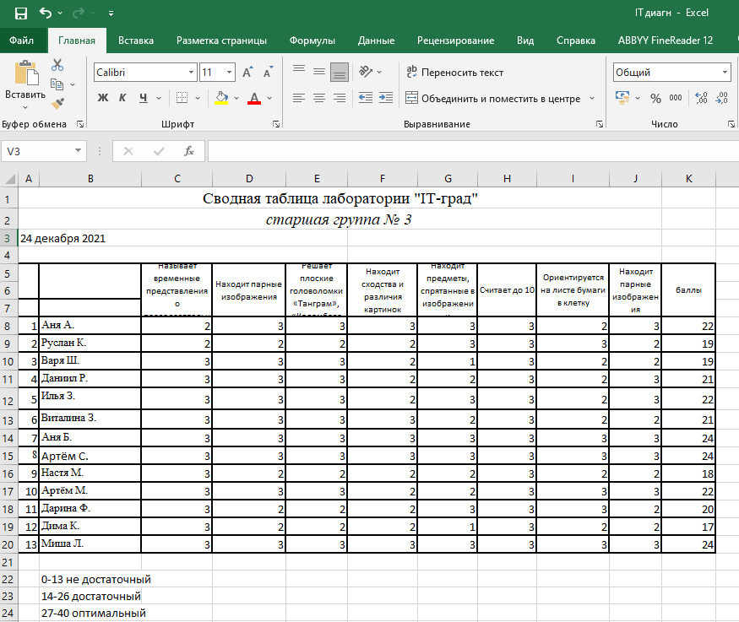
ИЗМЕРЕНИЕ И ОЦЕНКА КАЧЕСТВА ИННОВАЦИИ
РАЗРАБОТАННЫЙ МОНИТОРИНГ ФОРМИРОВАНИЯ ПРЕДПОСЫЛОК ИНЖЕНЕРНОГО МЫШЛЕНИЯ (УНИФИЦИРОВАННЫЕ КАРТЫ)
У ДОШКОЛЬНИКОВ С ОВЗ(унифицированные карты)

Slide 8
ДИНАМИКА ФОРМИРОВАНИЯ ПРЕДПОСЫЛОК ИНЖЕНЕРНОГО МЫШЛЕНИЯ У ДОШКОЛЬНИКОВ С ОВЗ
1 ЭТАП
2 ЭТАП
3 ЭТАП
53%
66%
42%
46%
1%
44%
36%
- НЕДОСТАТОЧНЫЙ
- ДОСТАТОЧНЫЙ
- ОПТИМАЛЬНЫЙ
1 этап
60 %
2 этап
82 %
3 этап
98%
МОНИТОРИНГ
РОДИТЕЛЬСКИХ
УСТАНОВОК

Slide 9
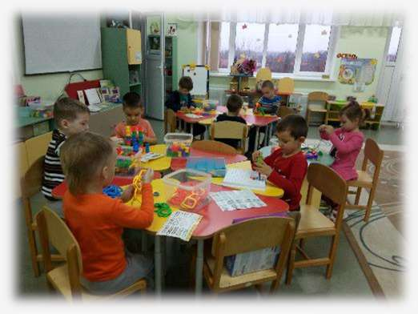
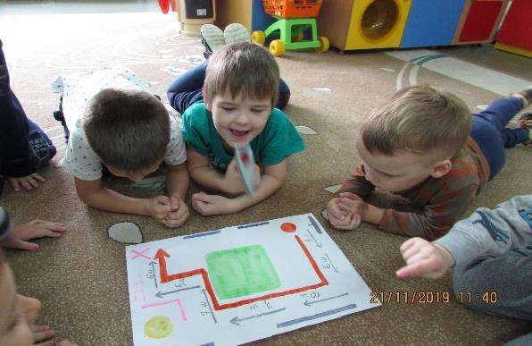
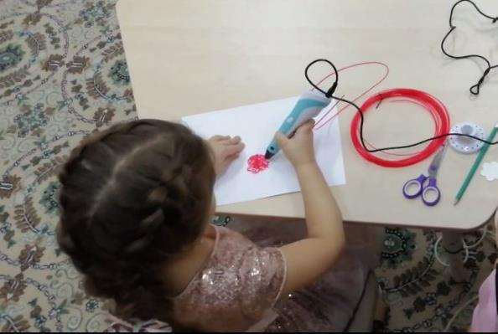
III ЭТАП РЕЗУЛЬТАТИВНОСТЬ
ДЕЯТЕЛЬНОСТЬ В ТЕХНОПАРКЕ ДЕТСКОГО САДА
WORK SHOP – ПЛОЩАДКА
ДЕТСКИЙ ПРОМЫШЛЕННЫЙ ДИЗАЙН
ПРАКТИКУМ « В ПОИСКАХ ТЕХНОКОИНА»
ЛАБОРАТОРИЯ «3D-ГРАД»

Slide 10
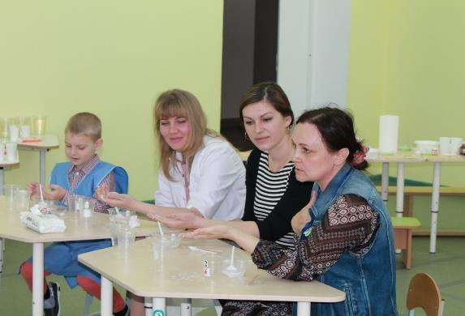
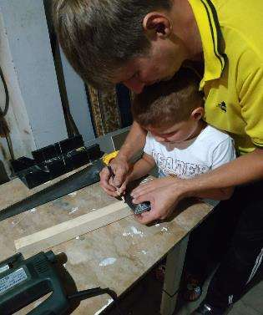
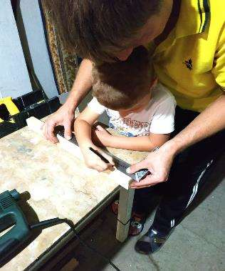
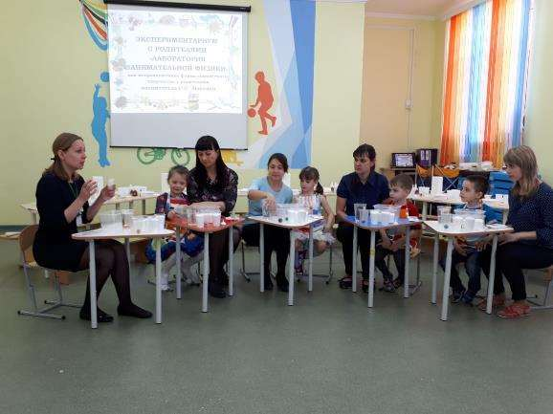
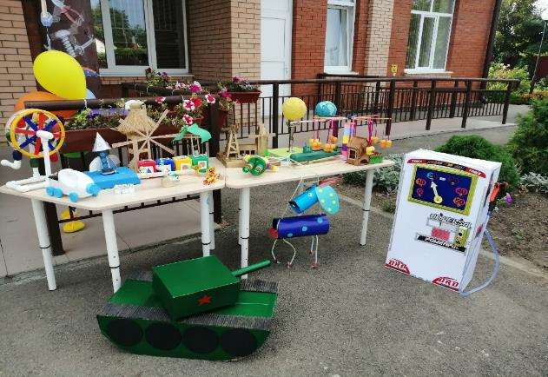
III ЭТАП РЕЗУЛЬТАТИВНОСТЬ
ВЗАИМОДЕЙСТВИЕ С РОДИТЕЛЯМИ
ТЕХНОСУББОТА ИНЖЕНЕРНЫЕ КАНИКУЛЫ

Slide 11
III ЭТАП РЕЗУЛЬТАТИВНОСТЬ СОЗДАНИЕ ПРОДУКТОВ ИННОВАЦИОННОЙ ДЕЯТЕЛЬНОСТИ
ПРАКТИЧЕСКОЕ ПОСОБИЕ «УВЛЕКАТЕЛЬНОЕ ПРОГРАММИРОВАНИЕ
В ДОУ»
1
4
4
5
6
ЭЛЕКТРОННОЕ МЕТОДИЧЕСКОЕ ПОСОБИЕ «ЗДОРОВЕЙ-КА»
ПРАКТИЧЕСКОЕ
ПОСОБИЕ
«ЗАНИМАТЕЛЬНАЯ
ХИМИЯ И ФИЗИКА»
http://rechetsvetik.ucoz.org/index/innovacionnaja_dejatelnost/0-38

Slide 12
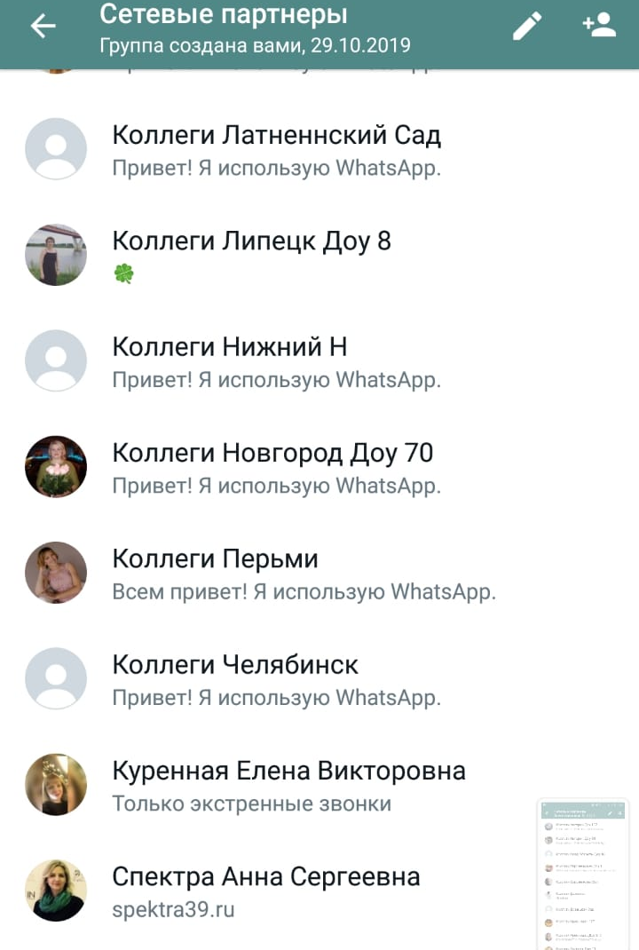
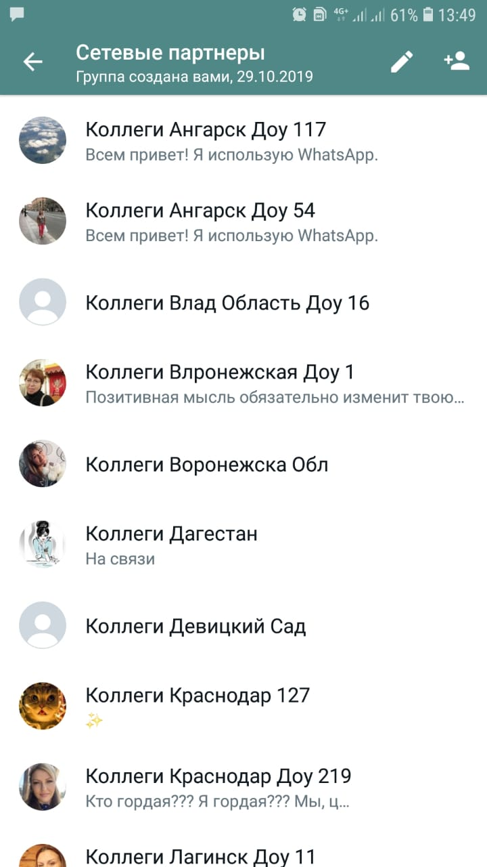
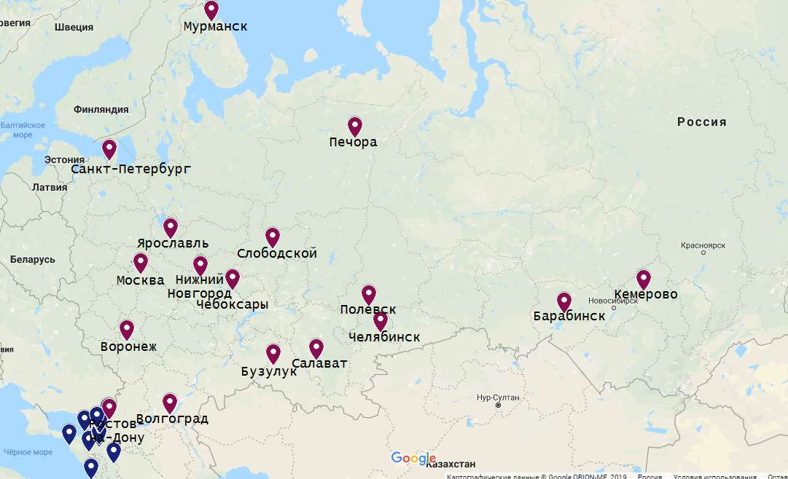
III ЭТАП АПРОБАЦИЯ И ДИССЕМИНАЦИЯ РЕЗУЛЬТАТОВ ДЕЯТЕЛЬНОСТИ КИП
48 сетевых партнеров

Slide 13
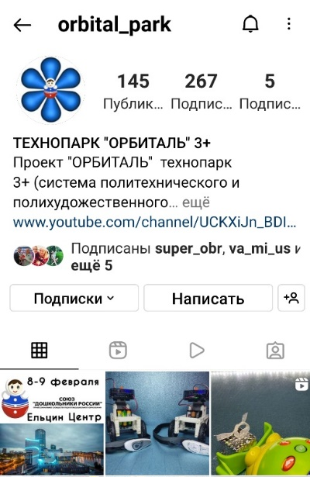
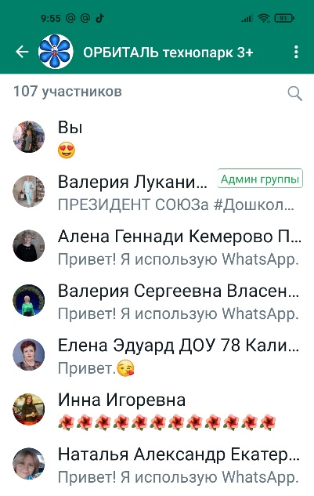
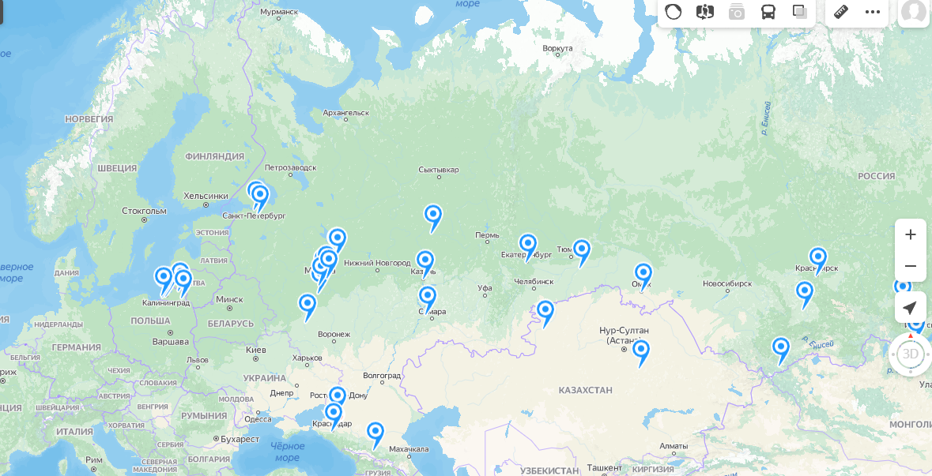
III ЭТАП АПРОБАЦИЯ И ДИССЕМИНАЦИЯ РЕЗУЛЬТАТОВ ДЕЯТЕЛЬНОСТИ КИП
54 города
97 технопарков образовательных учреждений
+15%

Slide 14
III ЭТАП АПРОБАЦИЯ И ДИССЕМИНАЦИЯ РЕЗУЛЬТАТОВ ДЕЯТЕЛЬНОСТИ КИП
08
09
02
ДШИ
г. Усурийск
Приморский край
МБДОУ № 78
г. Калининград
МБДОУ № 90
г. Ижевск
+2
07
01
ЦСДВ Академия детства
г. Красноярск
Методический центр
учебно-развивающего
оборудования «Спектра»
г. Калининград
03
МБДОУ № 23
с. Шурскол Ярославская обл.
06
г. Артёмовск, Свердловская обл.
04
МБДОУ № 402
г. Екатеринбург
10
05
«Детский сад 28
р.п. Ишня»
Ярославская обл.
МБОУ
«Пролетарская СОШ»
г. Серпухов

Slide 15
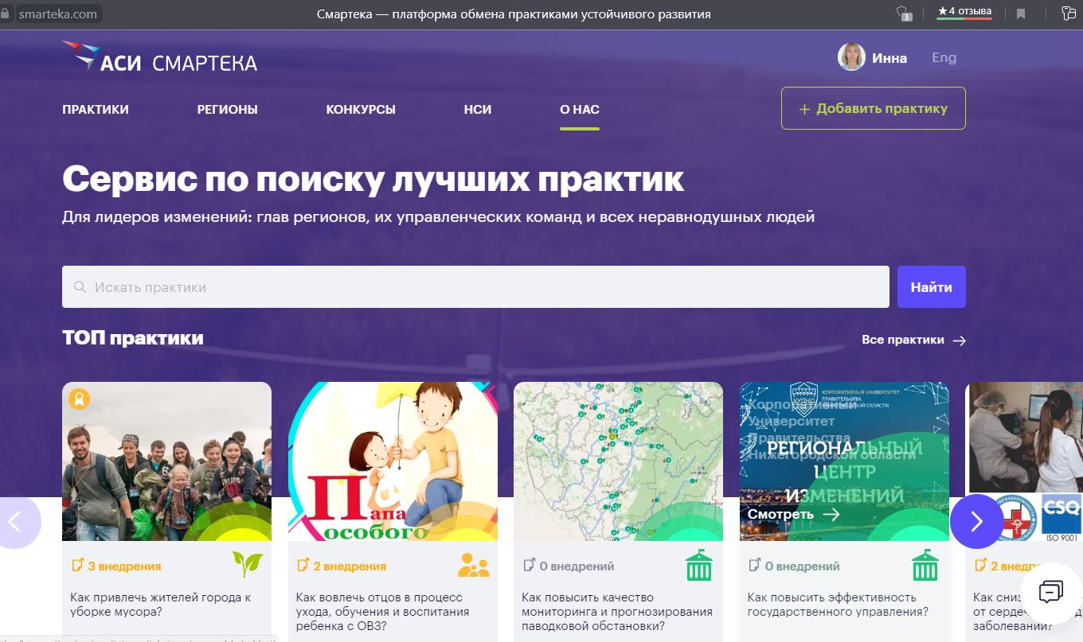
III ЭТАП АПРОБАЦИЯ И ДИССЕМИНАЦИЯ РЕЗУЛЬТАТОВ ДЕЯТЕЛЬНОСТИ КИП
https://smarteka.com/people/profile/50998

Slide 16
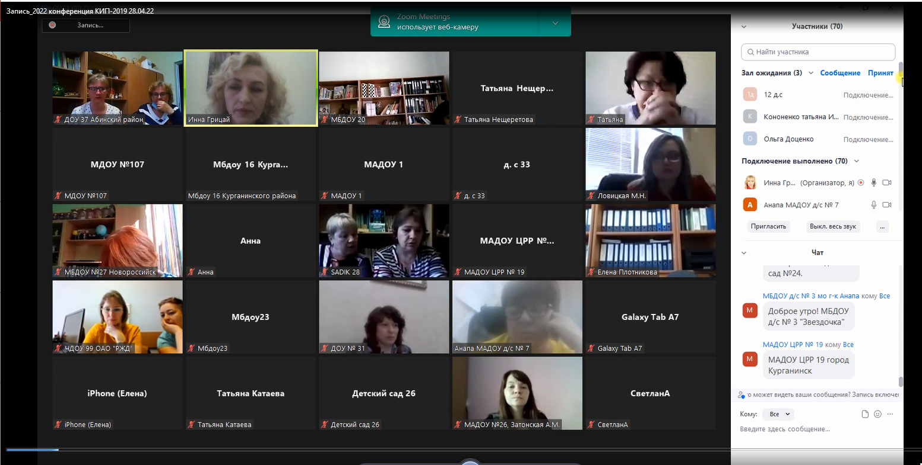
III ЭТАП АПРОБАЦИЯ И ДИССЕМИНАЦИЯ РЕЗУЛЬТАТОВ ДЕЯТЕЛЬНОСТИ КИП
https://obr.so/grant/

